Slide 1


Hakikat Evaluasi
Pengertian Assessment Pengukuran, penilaian dan Evaluasi
Tujuan Penilaian
Fungsi Penilaian
Kriteria Evaluasi

Slide 2
Kompetensi Dasar
Mendiskripsikan pengertian dan kedudukan evaluasi pendidikan di dalam kurikulum dan pembelajaran

Slide 3
Indikator
Menjelaskan pengertian assessment, mengukur, menilai dan mengevaluasi dalam pendidikan
Mendeskripsikan tujuan dan fungsi evaluasi dalam pendidikan
Menjelaskan ruang lingkup evaluasi pendidikan dalam pembelajaran

Slide 4
Kasus
Seorang guru biologi mengadakan ulangan harian untuk siswa-siswanya. Setelah melaksanakan ulangan, Guru menetapkan bahwa beberapa siswa tidak menguasai beberapa indikator, sehingga tidak mencapai KKM, maka harus dilakukan remidial teaching yang diikuti remidial test. Sedangkan siswa yang telah tuntas diberi kesempatan memperoleh enrichment.

Slide 5
Diskusi
Berdasarkan kasus diatas:
Identifikasi yang termasuk pekerjaan mengukur, menilai dan evaluasi !
Berdasarkan kajian no 1, buatlah rumusan evaluasi pendidikan !
Perkirakan apa tujuan dari guru tersebut melakukan penilaian !
Interpretasikan sasaran apa dalam pembelajaran yang dievaluasi ! Untuk apa ?
Apa arti penting (fungsi) dari penilaian yang dilaksanakan bagi Guru, siswa dan sekolah ?
Berdasarkan kajian 1,2, 3 dan 4, buatlah bagan yang menggambarkan hubungan kompetensi, pembelajaran dan penilaian !

Slide 6
Pengertian-pengertian
Mengukur : membandingkan sesuatu dengan suatu ukuran. Pengukuran bersifat kuantitatif.
Menilai : mengambil sebuah keputusan terhadap sesuatu terkait kualitasnya (mis: baik-buruk, tuntas tidak-tuntas, kompeten-tidak kompeten).
Evaluasi menetapkan implikasi dari hasil penilaian.

Slide 7
Evaluasi pendidikan
Proses pengumpulan data untuk menentukan sejauh mana, dalam hal apa, dan bagian mana tujuan pendidikan tercapai (Ralp Tyler)
Evaluasi pendidikan bukan sekedar proses mengukur ketercapaian kompetensi tetapi juga membuat keputusan (Cronbach dan Stufflebean)

Slide 8
Evaluasi pendidikan
Evaluasi lebih diarahkan pada seberapa jauh sesuatu proses atau suatu hasil seseorang atau program telah dicapai/diperoleh (Zainul, 1993:6).

Slide 9
Bagaimana dengan asesmen ?
Selain Istilah pengukuran, penilaian dan evaluasi ada istilah asesmen dan tes. Apa bedanya

Slide 10
Tes
suatu pernyataan atau tugas atau seperangkat tugas yang direncanakan untuk memperoleh informasi tentang atribut pendidikan yang setiap butir pertanyaan atau tugas tersebut mempunyai jawaban atau ketentuan yang dianggap benar (Zainul dan Nasution, 1993:2).

Slide 11
Asesmen
Istilah asesmen berasal dari kata assess yang berarti menempatkan sesuatu atau membantu penilaian.
Dalam konteks evaluasi, assessment berarti proses pengambilan data dan membuat data tersebut ke dalam suatu bentuk yang dapat diinterprestasikan; keputusan atau pertimbangan dapat dibuat berdasarkan asesmen ini. (Encyclopedia of Education and

Slide 12
Asesmen
Asesmen adalah kegiatan mengevaluasi pendidikan dengan cara mengumpulkan informasi mengenai siswa untuk menentukan strategi pengajaran yang tepat (Wallace & Larsen, 1979).

Slide 13
Asesmen
asesmen adalah suatu istilah yang meliputi semua metode yang dikemas dan digunakan untuk menilai kinerja siswa, baik secara perseorangan maupun secara kelompok.

Slide 14
Asesmen
Asesmen merujuk pada penilaian menyeluruh yang meliputi beberapa aspek yang dimiliki siswa, yaitu pengetahuan, pemahaman, keterampilan, dan sikap; atau dapat pula merujuk pada alat ukur yang digunakannya.

Slide 15
Asesmen
Alat ukur yang digunakan pada asesmen meliputi berbagai metode atau prosedur, formal maupun informal untuk menghasilkan informasi mengenai siswa, misalnya tes tertulis atau pedoman wawancara (Conner,1997:10).

Slide 16
Evaluasi Proses dan Hasil Belajar
Berdasarkan Pengertian Asesmen, bagaimana kedudukan dari asesmen dalam evaluasi ?
Pengukuran
Asesmen
Evaluasi

Slide 17
So…
asesmen pada dasarnya merupakan alat (the means) dan bukan merupakan tujuan (the end), sehingga asesmen merupakan sarana yang digunakan sebagai alat untuk melihat dan menganalisis apakah siswa telah mencapai hasil belajar yang diharapkan serta untuk mengetahui apakah proses pembelajaran telah sesuai dengan tujuan atau masih memerlukan pengembangan dan perbaikan.

Slide 18
Tujuan Evaluasi
Menurut Crawford (2000 ; 30),
Untuk mengetahui apakah tujuan-tujuan yang telah ditetapkan telah tercapai dalam kegiatan.
Untuk memberikan objektivitas pengamatan terhadap prilaku. (proses dan hasil).
Untuk mengetahui kemampuan dan menentukan kelayakan.
untuk memberikan umpan balik bagi kegiatan yang dilakukan.

Slide 19
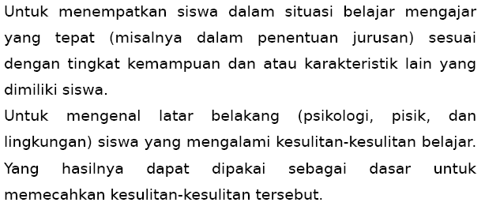
Sasaran Evaluasi Pembelajaran
Input

Slide 20

Sasaran Evaluasi Pembelajaran
Proses

Slide 21
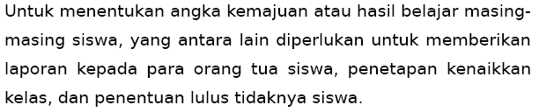
Sasaran Evaluasi Pembelajaran
Output

Slide 22
Fungsi Evaluasi
No | Fungsi | Siswa | Guru
1 | Psikologis | Capacity | Morality
2 | Dikdatik | Motivasi | Diagnosa
 |  |  | Positioning/placement
 |  |  | Seleksi
 |  |  | Instruksional (Formatif / Sumatif)
 |  |  | Bimbingan

Slide 23
Fungsi Evaluasi (lanjutan)
Administrasi
Laporan
Data
Gambaran

Slide 24
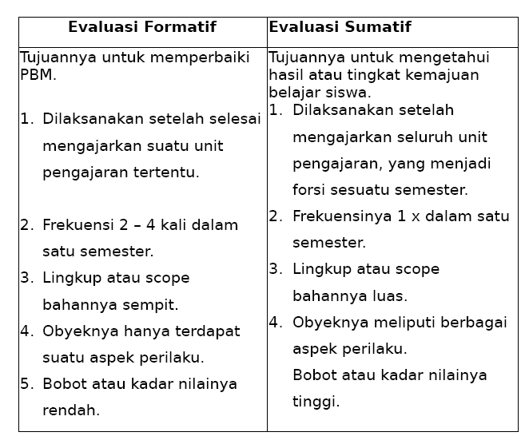

Slide 25
Hubungan Kompetensi,Pembelajaran dan Penilaian
Kompetensi/
Tujuan Pembelajaran
Pembelajaran
Hasil
Pembelajaran
Yang tercapai
Pembandingan
Kompetensi dan
pencapaian
Hasil belajar
Informasi
Data
Gambaran
Feed program/
Perencanaan
pembelajaran

Slide 26
Kuliah pekan depan…..
karakteristik dan asas
evaluasi pembelajaran

Slide 27
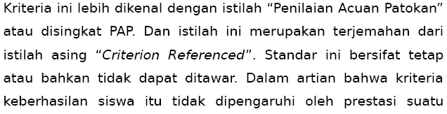
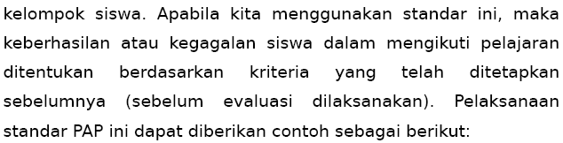
Kriteria Evaluasi
Standar Penilaian Acuan Patokan (PAP)

Slide 28
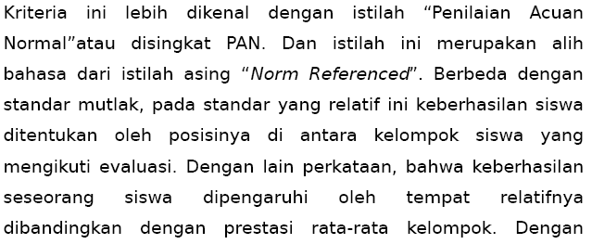
Kriteria Evaluasi
Standar Penilaian Acuan Nomal (PAN)

